Slide 1

Anamnese e Plano Individual de Tratamento (P.I.T.)
Terapeuta Liu Braga

Slide 2
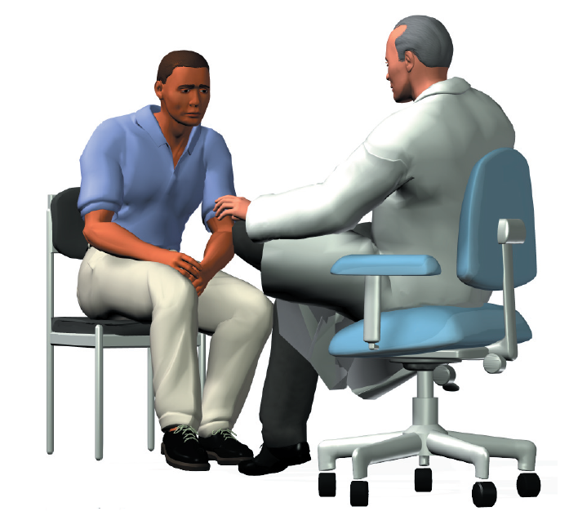
O QUE É ANAMNESE?
É uma entrevista realizada pelo profissional de saúde ao seu paciente, que tem a intenção de ser um ponto inicial no diagnóstico de uma doença.

Slide 3

ANAMNESE
Uma anamnese possui formas ou técnicas corretas a serem aplicadas.
A anamnese, quando bem conduzida, é responsável por 85% do diagnóstico na clínica médica, liberando 10% para o exame clínico (físico) e apenas 5% para os exames laboratoriais complementares.

Slide 4
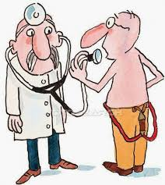
EXAME FÍSICO
Após a anamnese é realizado o exame físico, onde se procuram os sinais e sintomas da doença.

Slide 5

HD (Hipótese Diagnóstica)
Costuma-se usar o termo HD na primeira anamnese colhida.
1 – Nem sempre a primeira entrevista é feita adequadamente;
2 – Depende da situação de como é feita a entrevista inicial;

Slide 6

HD (Hipótese Diagnóstica)
3. Quem colheu a história inicialmente;
4. O estado físico e mental do paciente naquele momento;
5. Ao longo do tratamento, o médico deve estabelecer o diagnóstico do paciente.

Slide 7
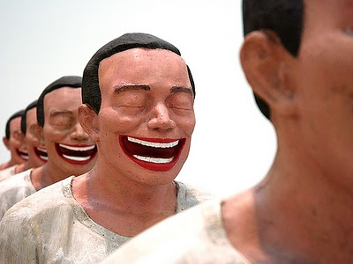
ELEMENTOS DA ANAMNESE
Identificação
É o início do relacionamento com o paciente. Adquire-se o nome, idade, sexo, etnia, estado civil, profissão atual, profissão anterior, local de trabalho, naturalidade, nacionalidade, residência atual, telefones, contatos.

Slide 8


ELEMENTOS DA ANAMNESE
História da doença atual (H.D.A.)
No histórico da doença atual é registrado tudo que se relaciona quanto à doença atual: sintomatologia, época do início, história da evolução da doença, entre outros. Em caso de dor, deve-se caracterizá-la por completo.

Slide 9

ELEMENTOS DA ANAMNESE
Queixa principal (Q.P.)
Em poucas palavras, o profissional registra a queixa principal, o motivo que levou o paciente a procurar ajuda.

Slide 10

ELEMENTOS DA ANAMNESE
História médica pregressa (H.M.P.)
Adquire-se informações sobre toda a história médica do paciente, mesmo das condições que não estejam relacionadas com a doença atual.

Slide 11

ELEMENTOS DA ANAMNESE
Histórico familiar (H.F.)
Nesse histórico é perguntado ao paciente sobre a sua família e suas condições de trabalho e vida. Procura-se alguma relação de hereditariedade das doenças

Slide 12

ELEMENTOS DA ANAMNESE
História pessoal e social
Onde trabalha, onde reside, se é tabagista, alcoolista ou faz uso de outras drogas e medicamentos. Viajou recentemente? Possui animais de estimação? Quais suas atividades recreativas?

Slide 13
RESUMINDO:
Nome:______________________________________________________
Data de Nascimento: ___ / ___ / ___ Idade: ___________________
Q.P:
H.D.A:
H.M.P:
H.F:
H.D:
Conduta:
Nome do profissional:_________________________ Data: ____/____/____

Slide 14
Plano Individual de Tratamento - PIT

Slide 15


PIT
A Clínica Jorge Jaber adota, como referência, o Plano Individual de Tratamento segundo os padrões dos Fundamentos de Tratamento Psiquiátrico da Associação Americana.

Slide 16

PIT
O Plano Individual de Tratamento Psiquiátrico é uma ferramenta eficaz para promover uma abordagem unificada pela equipe multidisciplinar, facilitando para que esta atinja objetivos e resultados uniformes.

Slide 17
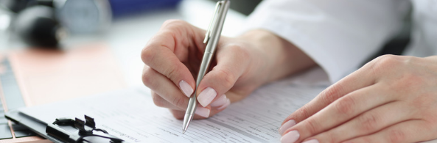
PIT
Visa oferecer informações precisas e coesas sobre o paciente, servindo como norteador do tratamento.
Possibilita a equipe documentar, avaliar e revisar o tratamento com mais eficácia.
Permite a equipe o acesso rápido ao material necessário durante uma reunião.

Slide 18
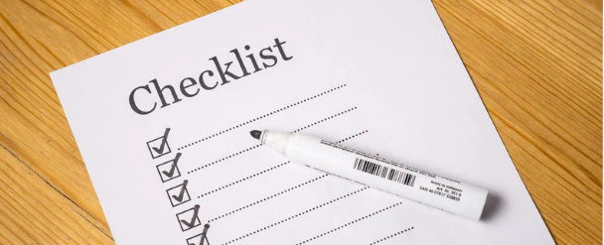
PIT
Ajuda a equipe discutir como o planejamento do tratamento se desvia do que ele considera aceitável, implementando ações corretivas.
Visa uma conscientização dos seus problemas, bem como empenho e desenvolvimento de habilidades para mudança e alcance dos objetivos.

Slide 19

PIT
DEFINIÇÃO DE PROBLEMAS
Deverá conter uma lista de problemas com um esboço abrangente, condensado e atualizado de problemas clínicos significativos.
Deverá ser um dos primeiros lugares em que os médicos devem ir ao tentar obter uma visão geral rápida da situação clínica do paciente.

Slide 20
PIT
DEFINIÇÃO DE PROBLEMAS
A grande variedade de sintomas, síndromes e problemas médicos / psiquiátricos está dividida nas sete áreas problemáticas a seguir.
Abaixo estão alguns exemplos de problemas de cada uma das sete áreas:
1) Comprometimento Psicológico
Sintomas depressivos;
Sintomas maníacos e depressivos;
Sintomas depressivos e psicóticos;
Sintomas psicóticos;
Psicose residual (crônico, ocorrem os sintomas negativos, incapacitantes);
Apatia e falta de motivação;
Pouca atenção e foco;
Descumprimento do tratamento;
Queixas psicossomáticas
Ansiedade;
Baixa tolerância à frustração;
Irritabilidade;
Hostilidade;
Agressividade;
Sexualidade (agressiva e/ou desordenada);
Ideação suicida;
Planejamento suicida;
Automutilação

Slide 21

PIT
2) Habilidades Sociais
Habilidades interpessoais limitadas,
Comunicação precária,
Descumprimento às normas sociais,
Comportamento sexual inapropriado

Slide 22

PIT
3) Violência
Ameaçadora
Agressiva
Homicida
Suicida

Slide 23
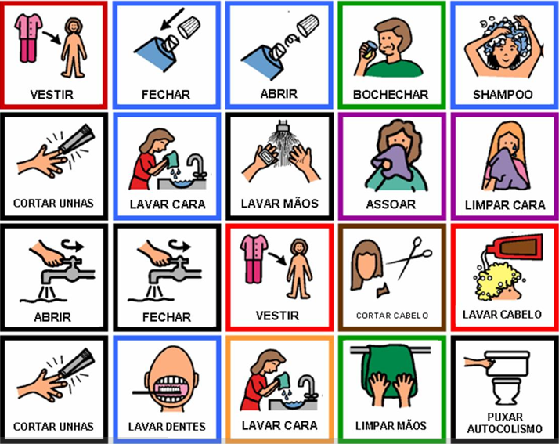
PIT
4) Atividades da vida diária
Habilidades insatisfatórias para o trabalho e/ou estudos
Habilidades inadequadas para higiene pessoal
Falta de habilidades para cuidar de si
Falta de habilidades básicas de sobrevivência

Slide 24

PIT
5) Abuso de substâncias
Álcool
Cocaína
Maconha
Múltiplas substâncias
Dependência de nicotina

Slide 25
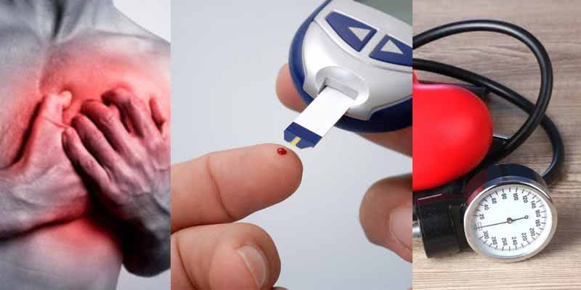
PIT
6) Comprometimento médico
Doenças
Hipertensão
Diabetes
Transtorno convulsivo
Alergia à penicilina
Problemas dentários

Slide 26

PIT
7) Comprometimento auxiliar
Problemas financeiros
Problemas legais
Cônjuge abusivo
Sem abrigo
Encarceramento

Slide 27

PIT
TIPOS DE TRATAMENTO
Faz parte do (PIT) psiquiátrico e TUD o tipo de tratamento psiquiátrico adotado, com os respectivos profissionais da equipe multidisciplinar e data alvo para alcance dos objetivos.
Médico/medicamentoso
Psicoterapia do grupo PSI (psicólogos)
Psicoterapia do Grupo TUD
(conselheiro em dependência química)
Psicoterapia do Grupo DUAL
(psicólogo + conselheiro em DQ)

Slide 28


PIT
TIPOS DE TRATAMENTO
Programa Familiar (psicólogos e terapeuta familiar)
Grupo Valorização da Vida (psicólogos)
Peso Saudável (médico, nutricionista,fisioterapeuta e Prof. Ed. Física)
Atividade Física (profissional de educação física e fisioterapeuta)

Slide 29
PIT
ESCALA DE AVALIAÇÃO DE PROGRESSO
Feita a cada evolução terapêutica:
ESCALA DE AVALIAÇÃO DE PROGRESSOS (feita a cada revisão)
-1 = Deterioração 0 = Sem melhora +1 = Alguma melhora +2 = Grande melhora
Data | Avaliação | Profissional | Data | Avaliação | Profissional
01/10/2020 | -1
08/10/2020 | -1
15/10/2020 | 0
22/10/2020 | +1
29/10/2020 | +1

Slide 30

PIT
ESCALA DE AVALIAÇÃO PSIQUIÁTRICA
O terapeuta avalia a sintomatologia psiquiátrica semanalmente, permitindo o acompanhamento da evolução ao longo do tratamento em uma escala de 1 a 6, onde:
Leve = (1-2)
Moderado = (3-4)
Grave = (5-6)
Obs: são 24 itens a serem avaliados.

Slide 31
PIT
ESCALA DE AVALIAÇÃO PSIQUIÁTRICA
Data | ___/___ | ___/___ | ___/___ | ___/___ | ___/___
Ansiedade
Tensão
Humor deprimido
Desamparo
Sentimento de culpa
Preocupações somáticas
Hostilidade
Desconfiança
Não cooperação
Distração
Humor eufórico
Hiperatividade motora

Slide 32
PIT
ESCALA DE AVALIAÇÃO PSIQUIÁTRICA
Desorientação | ___/___ | ___/___ | ___/___ | ___/___ | ___/___
Fala desorganizada
Declarações grandiosas
Idéias estranhas
Relatos alucinatórios
Comportamento alucinatório
Retraimento social
Embotamento afetivo
Maneirismos e posturas estranhas
Retardo motor
Perda de função

Slide 33
PIT
OBJETIVOS A LONGO PRAZO
(ex. de um PIT da psiquiatria – TAB)
O paciente deverá ser capaz de alcançar a alta médica:
Após conscientização da doença;
Estabilização do humor (depressivo / eufórico);
Apresentar remissão dos sintomas (depressivo, maníaco e depressivo, psicótico e da psicose residual);
Apresentar bom relacionamento com a família;
Conscientização da necessidade de dar continuidade no uso das medicações;
Conscientização da continuidade do tratamento médico e psicológico.

Slide 34
PIT
OBJETIVOS A CURTO PRAZO
(ex. de um PIT da psiquiatria – TAB)
O paciente deverá:
Aceitar as normas e as regras das enfermarias feminina e masculina
(alas de cuidados especiais /ACE)
Participar dos grupos de tratamento da psiquiatria
Pedir ajudar quando apresentar pensamento disfuncional
Aceitar regras e normas da clínica
Evitar atrito com outros internos, demonstrando melhor convívio social

Slide 35
PIT
OBJETIVOS A CURTO PRAZO
(ex. de um PIT da psiquiatria – TAB)
Ser capaz de socializar adequadamente evitando isolamento
Lidar com as dificuldades e frustrações, apresentando controle do impulso
Deverá ser capaz de verbalizar metas realistas que precisam ser concretizadas para evitar a ociosidade
Deverá apresentar melhora do sintoma depressivo, maníaco e depressivo, ou psicótico em um período de 4 semanas
Deverá aceitar participar das atividades físicas

Slide 36
PIT
OBJETIVOS A LONGO PRAZO
(ideação ou tentativa de suicídio)
O paciente deverá ser capaz de receber alta médica:
Apresentar estabilização do humor (depressivo e ou maníaco)
Não deverá apresentar idéias de suicídio
Deverá lidar melhor com a frustração
Deverá apresentar controle dos impulsos

Slide 37
PIT
OBJETIVOS A CURTO PRAZO
(ideação ou tentativa de suicídio)
O paciente deverá:
Deverá apresentar melhora do quadro depressivo e ou maníaco
Deverá participar dos grupos terapêuticos discutindo suas dificuldades
Deverá pedir ajuda quando apresentar pensamentos disfuncionais

Slide 38
PIT
OBJETIVOS A LONGO PRAZO
(ex. de um PIT do TUD)
O paciente deverá ser capaz de receber alta médica:
Após ter aceitação e conscientização da doença
Restabelecer/melhorar a relação familiar
Aceitar regras e limites sem transgredir
Render-se ao tratamento e comprometer-se em dar continuidade ao mesmo pós-internação

Slide 39
PIT
OBJETIVOS A CURTO PRAZO
(ex. de um PIT do TUD)
O paciente deverá:
Desenvolver agregação
Freqüentar as reuniões sugeridas (AA e NA)
Conversar sobre o seu impulso de usar drogas
Mostrar mudança na organização
Evitar envolvimento afetivo durante a internação
Ser capaz de falar nos grupos de seus comportamentos desonestos

Slide 40
PIT
OBJETIVOS A CURTO PRAZO
(ex. de um PIT do TUD)
Fazer tarefas escritas do 1° Passo
Fazer tarefas escritas do 2° Passo
Fazer tarefas escritas do 3° Passo
Fazer tarefas escritas do 4° Passo
Escrever o inventário pessoal
Fazer tarefas escritas de espiritualidade
Fazer tarefas escritas de honestidade
Fazer tarefas escritas sobre sexualidade
Fazer resumo dos capítulos do livro básico
Partilhar o seu inventário pessoal

Slide 41
REFERÊNCIAS
KENNEDY, James A., M.D. Fundamentals of Psychiatric Treatment Planning. Associate Professor of Psychiatry University of Massachusetts Medical School Worcester, Massachusetts. Second Edition, London, England, 2013.
Ribeiro M., Laranjeira R. O tratamento do usuário de Crack. São Paulo: Casa Leitura Médica; 2010.
Jaber Filho, J A , Charles A, Alcoolismo (2002). Livraria e Editora Revinter.

Slide 42



Obrigado !
WWW.CLINICAJORGEJABER.COM.BR
CLINICAJORGEJABER
(21) 99107-3875
JJABER52

